Slide 1

Computer Science во Frontend
Операции над битами. Побитовые операторы JS. Побитовое умножение и деление. Битовые маски.

Slide 2

Давайте вспомним, как мы представляем бинарную информацию

Slide 3


В виде чисел
Особенно хорошо подходит для записи и чтения 16-тиричная система счисления
Т.к. 2 любых цифры в этой системе равны одному байту
Например, FF – это 255 или 1111 1111
Любую программу и любой файл можно прочитать через HEX редактор как поток чисел

Slide 4
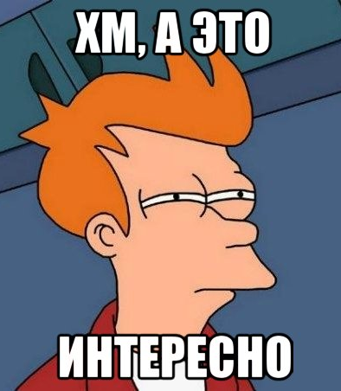
Но как работать с этими числами?

Slide 5
С помощью специальных операторов
Процессор определяет множество инструкций, который позволяют работать со значением на уровне бит
В ЯП эти операции могут быть также доступны по средствам побитовых операторов
В JS у нас есть: << >> >>> & | ^ ~

Slide 6
Но тут есть нюанс
Побитовые операторы в JS работают только для числовых типов
Не числовые типы будут преобразованы в числовые с помощью приведения типов
Числа в формате Double при использовании побитовых операторов усекаются до Int32
Именно поэтому, нам важно понимать прямой и дополнительный способ кодирования чисел

Slide 7
Побитовый сдвиг влево
Сдвигает все биты на заданную позицию влево
Образовавшиеся справа «свободные» места заполняются нулями
0b00000001 (1) << 1 = 0b00000010 = 2
0b00000001 (1) << 3 = 0b00001000 = 8
Сдвиг влево эквивалентен умножению на 2 в степени сдвига!
Только помним, что число конвертируется в Int32, т.е. умножение целочисленное

Slide 8
Подробнее про Int32
Это знаковое целое размером 32 бита
1 бит отведен под знак
Значит максимальное не отрицательное 2 ** 31 - 1
Если сделать 2 ** 31 - 1 << 1 то получим -2
Т.к. при смещение один из битов стал знаковым

Slide 9
Арифметический сдвиг вправо
Сдвигает все биты на заданную позицию вправо
Образовавшиеся слева «свободные» места заполняются значение знакового бита
0b00001000 >> 1 = 0b00000100 = 4
0b00001001 >> 3 = 0b00000001 = 1
-4 >> 1 = -2
Сдвиг влево эквивалентен делению на 2 в степени сдвига!
Только помним, что число конвертируется в Int32, т.е. деление целочисленное

Slide 10
Логический сдвиг вправо
Сдвигает все биты на заданную позицию вправо
Образовавшиеся слева «свободные» места заполняются нулями
Может измениться знак числа!
0b00001000 >>> 1 = 0b00000100 = 4
-4 >>> 1 = 2147483646
2 ** 31 - 1 << 1 >>> 1 === 2 ** 31 - 1

Slide 11
Есть еще циклические сдвиги
0b10000001 <<<< 1 = 0b00000011 = 4
Но в JS их нет
Хотя можно сделать легко самим

Slide 12
Побитовое «И»
0b00001111 & 0b01001100 = 0b00001100
1 только тогда, когда оба бита равны 1

Slide 13
Побитовое «Или»
0b00001111 | 0b01001100 = 0b01001111
1 всегда, если хотя бы один из 2-х битов равен 1

Slide 14
Инверсия бит
~0b00001111 = 0b11110000
1 становиться 0
0 становиться 1
Знаковый бит тоже меняется
~4 + 1 == -4
~~55.356 == 55

Slide 15
Исключающее «Или» aka XOR
0b00001111 ^ 0b01001100 = 0b01000011
1 только тогда, когда 1 бит равен 1, а другой 0

Slide 16
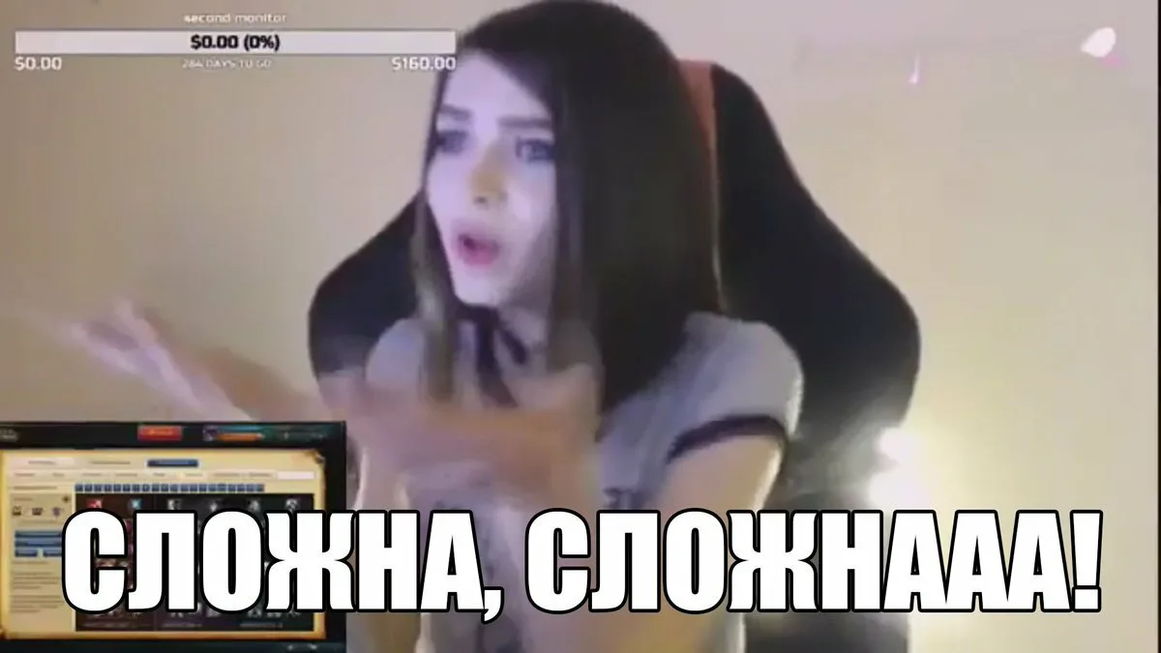

Slide 17
Все не так страшно
По началу использование этих операторов кажется абсолютно бессмысленным
Но мы разберем реальные кейсы
В первую очередь эти операторы нужны для работы с бинарными данными
Криптографии
И различных оптимизаций
К слову, все сложные инструкции процессора состоят из комбинации таких вот простых

Slide 18
Приведи пример работы с бинарными данными!

Slide 19
Упакуем числа в число
Побитовые операторы и Double преобразуются в Int32
Допустим у нас есть 4 числа размером в 1 байт
Мы можем «упаковать» их в 1 Int32 число
И сэкономим в 4-ре раза память!

Slide 20
Допустим
Упакуем числа 56 13 128 204
Для начала распишем их для понятности в бинарном виде
56 = 0011 1000
13 = 0000 1101
128 = 1000 0000
204 = 1100 1100
Ну и нам надо сделать число из 32 бит, где каждый байт кодирует отдельное число

Slide 21
Надо
0011 1000 0000 1101 1000 0000 1100 1100
Но для начала сделаем 1000 0000 1100 1100
Используя «или» получим
1000 0000 0000 0000 | 0000 0000 1100 1100
Но как сделать из 1000 0000 - 1000 0000 0000 0000 ?
Нам нужен сдвиг влево!
1000 0000 << 8 = 1000 0000 0000 0000

Slide 22
Масштабируем
Третье число надо также сдвинуть, но уже на 16 бит
А четвертое на 24
И объединить с помощью побитового ИЛИ
Profit!

Slide 23
Но как теперь прочитать исходные числа из нашего числа?

Slide 24
Нам нужны битовые маски!
Алгоритм очень прост
Мы делаем число, где везде 1 на позициях, которые мы хотим считать из исходного
Используем операцию «И» и получаем ответ
Но для того, чтобы увидеть «исходное» число, нам придется его еще раз сдвинуть «вправо»
0011 1000 0000 1101 1000 0000 1100 1100 & 0000 0000 1111 1111 0000 0000 0000 0000
0000 0000 0000 1101 0000 0000 0000 0000 >>> 16 = 13

Slide 25
А как сделать такую маску?

Slide 26
Нам нужно отрицание и сдвиги!
Возьмем число, в котором все биты равны 1
~0
1111 1111 1111 1111 1111 1111 1111 1111
Сдвинем биты влево на количество равное 32 - количество бит в маске
~0 << 24 = 1111 1111 0000 0000 0000 0000 0000 0000
И теперь сдвинем вправо на позицию, где должен быть первый бит (32 – позиция первого бита)
1111 1111 0000 0000 0000 0000 0000 0000 >> 8
0000 0000 1111 1111 0000 0000 0000 0000

Slide 28
Тут нужна практика
Для удобства можно использовать двоичные литералы чисел в JS
А для самопроверки приведение к двоичному отображению через toString(2)

Slide 29
Порефлексируем
Мы можем закодировать внутри наших Int32 любые значения
Для этого нам нужно представить наше значение как поток бит
И используя сдвиги и | кодируем его внутри числа
Для чтения значения из закодированного вида используем битовые маски

Slide 30
Масштабируем
Вы отправляете запрос на сервер за psd файлом
Вам он приходит просто как поток байтов ArrayBuffer
Если у вас есть спека, как кодируется psd, то вы можете считать байт за байтом и бит за битом
И, например, отобразить этот psd на canvas

Slide 31
Еще масштабируем
К примеру в отправляете на сервер JSON вида {total: 3, data: [15, 20, 150]}
JSON текстовый формат, по сети все передается в UTF8, где каждый латинский символ или цифра занимают 1 байт
Значит все наше сообщение занимает 31 байт
Используя двоичное кодирование можно ужать его до 4 байт!

Slide 32
А какие кейсы еще есть?

Slide 33
Создание новых типов данных
С помощью побитовых операторов и типизрованных массивов можно добавлять в JS новые типы данных
Так например делает полифил для BigInt
Можем добавить поддержку BCD чисел
Да что угодно!

Slide 34
Оптимизация умножения и деления на 2
Сдвиг битов это простая операция с точки зрения процессора
Если вам приходится много делить и умножать на 2
И ваше число влазит в Int32, то использование побитовых операторов может помочь

Slide 35
Криптография
Битовые операции являются основой многих криптографических алгоритмов
Особенно, XOR
3434534 ^ 232 = 3434702
3434702 ^ 232 = 3434534

Slide 36
Всякие хитрые алгоритмы
Например, генератор псевдо случайных чисел XOR Shift
class XorShift { constructor(seed = Date.now()) { this._seed = seed } random() { this._seed ^= this._seed << 13 this._seed ^= this._seed >> 17 this._seed ^= this._seed << 5 return this._seed < 0 ? 1.0 + (this._seed / 0x80000000) : this._seed / 0x7fffffff } }

Slide 37
Битовые маски для хранения признаков
Мы можем закодировать некоторый признак в виде числа
CAN_READ = 0b0000_0001
CAN_WRITE = 0b0000_0010
CAN_DELETE = 0b0000_0100
Теперь опишем роль, которая может читать и писать
editor = CAN_READ | CAN_WRITE
Для проверки прав используем &
if (role & CAN_READ)

Slide 38
А в чем профит?

Slide 39
Экономия памяти и эффективность
Обычно мы храним такие признаки в виде объекта: {canRead: true, canWrite: true, canDelete: false}
Объект – это сложная структура данных в куче, которая занимает сильно больше памяти, чем одно число
Если число влазит в SMI, то оно будет храниться на стеке
Это сильно эффективнее по памяти и быстрее работает
Многие библиотеки, например, Vue, использует этот подход

Slide 40
Вообще битовые маски используются повсеместно
Например, наше устройство в сети имеет IP адрес
Часть адреса – это адрес устройства, а остальная – адрес подсети
Адрес подсети задаётся маской подсети
IP-адрес: 11000000 10101000 00000001 00000010 (192.168.1.2) Маска подсети: 11111111 11111111 11111110 00000000 (255.255.254.0) Адрес сети: 11000000 10101000 00000000 00000000 (192.168.0.0)

Slide 42
Выдыхаем
Тут просто нужно практика
Но можно уже ощутить могущество, которое дают нам битовые операторы
Еще сильнее они раскрываются с типизированными массивами

Slide 43
Вывод
Побитовые операторы – это операторы которые применяются по отдельности к каждому биту значения
В JS они работают только с числовыми типами
Double приводится к Int32
Важнейшим понятием при работе с битовыми операторами является маска
Нужна практика!

Slide 44
Спасибо!

